Slide 1
CNS Group 5
- B06902023 | 林恩廷
- B07902005 | 劉冠鴻
- B07902113 | 陳品鈞
- B07902127 | 羅義鈞

Slide 2
Outline
現今Password Manager的介紹與潛在風險
定義Attack Module
介紹我們的Scheme
比較：
Cloud
Local
介紹攻擊的實際例子
可能遇到的挑戰與問題
未來發展
總結

Slide 3

Introduction

Slide 4
Definition
PM: Password Manager
MP: Master Password , PM用以認證使用者的密碼 e.g. 20CNS_is_so_fun20
SP : Strong Password ,PM生成的密碼，也是最終用來登入網站的密碼 e.g. kr&[5U4pzDh+By-)9
WP: Weak Password , 用戶自己生成，可記憶的密碼 e.g. Meow~
SiteA: 使用者的一網站(良性), 以SP認證使用者

Slide 5
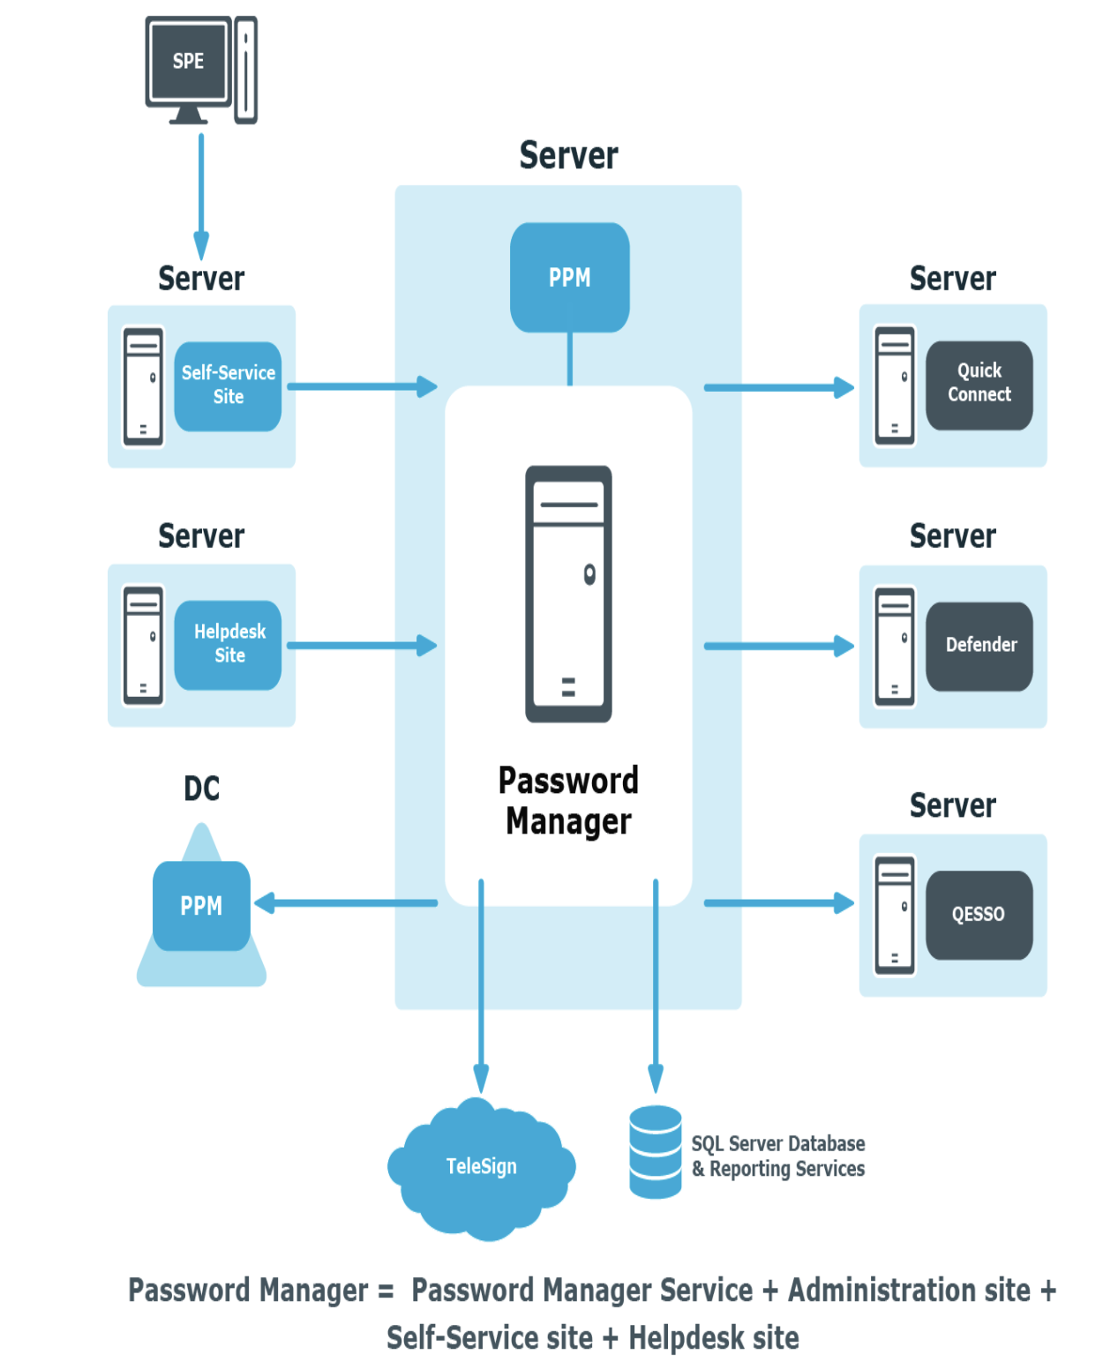
Password Manager
一種幫助使用者管理密碼的軟體
可以製造高強度密碼
大致可分為雲端與本地端兩種

Slide 6
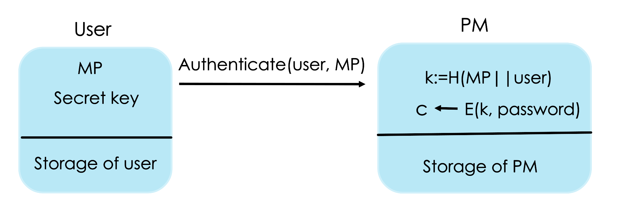
PM Scheme

Slide 7
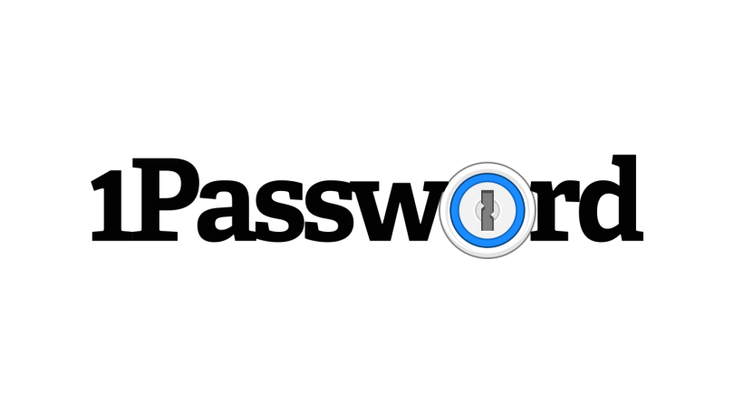
Benefits of password manager
使用者僅需記住一組密碼
密碼強度提升
其他:方便管理密碼、自動登入…

Slide 8
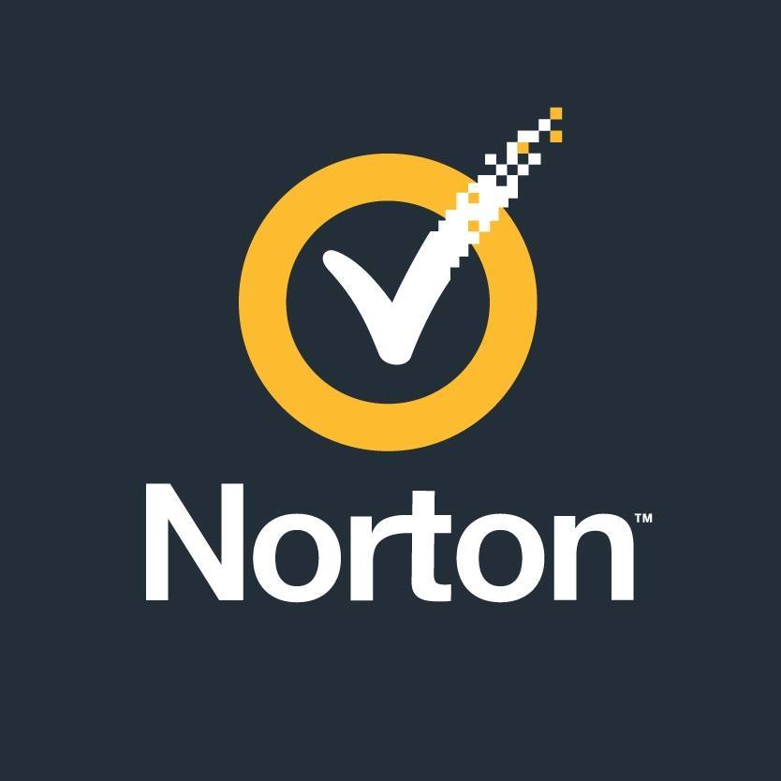
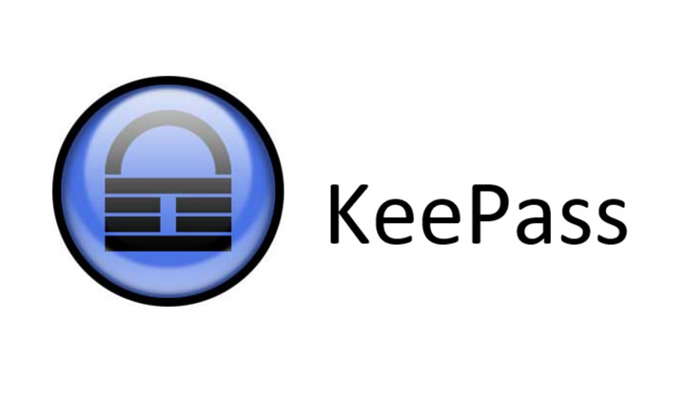


常見的Password Manager
Cloud:
1Password, LastPassword, Norton, Bitwarden, ...
Local:
KeePass, KeePassXC, Enpass, Pass, ...

Slide 9
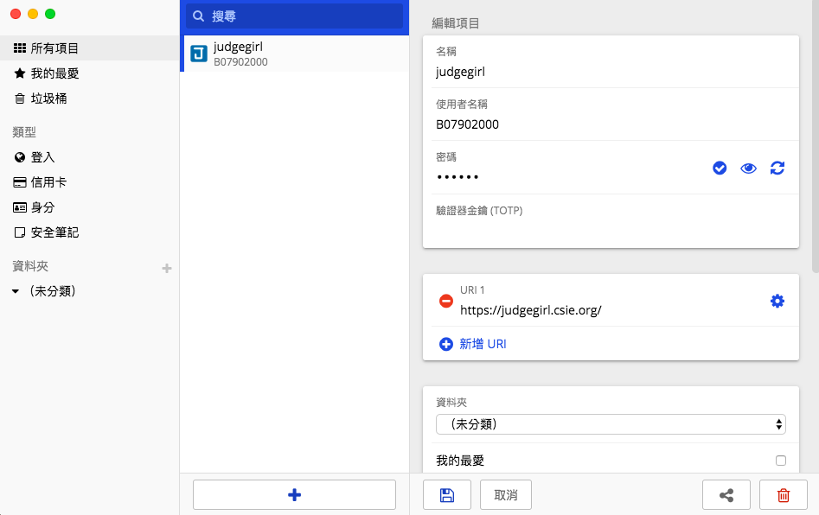
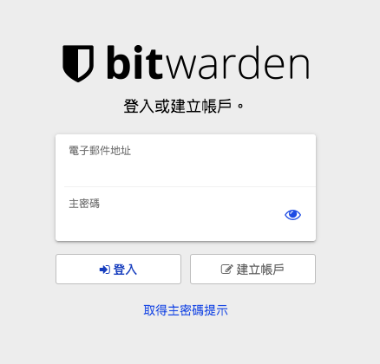
PM Example: Bitwarden
Strong Password
Master Password
SiteA

Slide 10
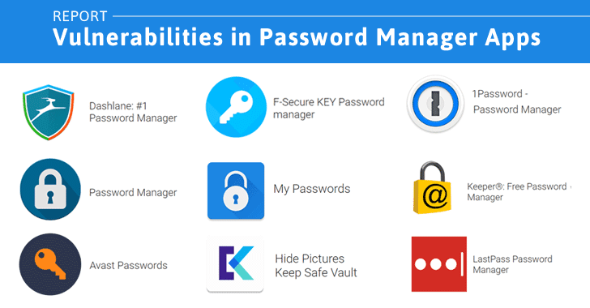
POTENTIAL RISK

Slide 11
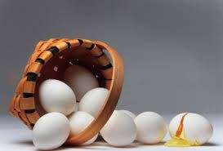
All eggs in one basket
若是 user authentication 通過，便能存取所有密碼
攻擊PM有高報酬 - > 成為許多新攻擊的目標
我們應該多信任PM?

Slide 12
ALL EGGS IN ONE BASKET
那如果我們進行雙重驗證呢？(two factor authentication)
有些攻擊甚至不需要通過authentication，僅需利用已在authenticated mode 裡的client
將防禦全部集中在一點違背了安全原則: No single point of failure

Slide 13
Single point of failure: 是集中管理還是一網打盡?
Your botnet is my botnet: analysis of a botnet takeover:
“It is also interesting to observe that 38% of the credentials stolen by Torpig(A malware botnet) were obtained from the password manager of browsers, rather than by intercepting an actual login session.”
https://dl.acm.org/doi/pdf/10.1145/1653662.1653738

Slide 14
所以使用PM真的安全嗎？

Slide 15
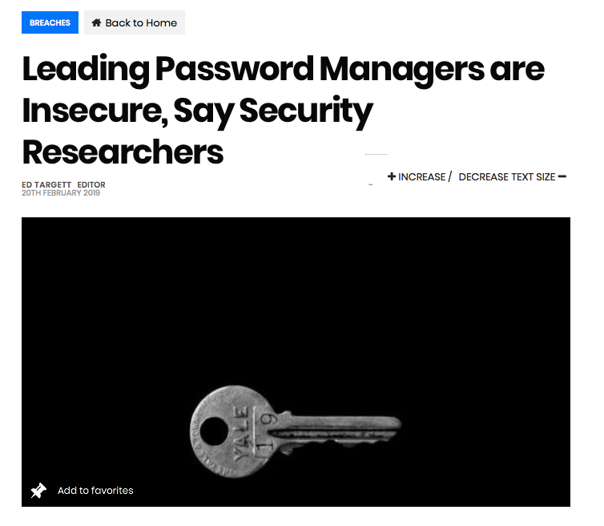
https://www.cbronline.com/news/password-manager-security​

Slide 16
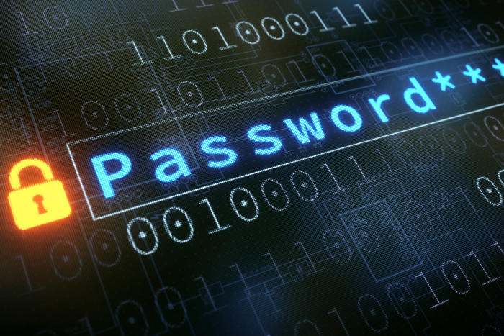
攻擊手法分析-儲存空間
將PM分為三種狀態：
not running (普遍都是安全的)
running but locked
actively running
在後兩種狀態時，小心被PM出賣
1Password曾被發現在這兩種狀態下，特定的操作會將你的master password以明文的方式放在記憶體中
再安全的database也有可能因為bug而被攻破
https://www.cbronline.com/news/password-manager-security

Slide 17

攻擊手法分析-利用已認證使用者
Sweep attacks
人是資安最大的漏洞
比起手動輸入，一般使用者更傾向於自動帶入複雜的密碼
iFrame sweep attack, Window sweep attack, Redirect sweep attack, ...

Slide 18
攻擊手法分析
Sweep attacks
Attacker 找到有漏洞/不安全的網站
Inject 網站原始碼
一旦密碼被自動帶入，惡意程式碼便可以將密碼回傳給 attacker
找到一個有漏洞的網站其實沒有想像中困難！
Wifi熱點經常在登入時將使用者自動導向登入網站，然而使用者並不會知道這些public的網站是否已被污染，甚至本身可能就是惡意的網站
HTTP / XSS Injection / …
https://crypto.stanford.edu/~dabo/pubs/papers/pwdmgrBrowser.pdf

Slide 19

攻擊手法分析
那不要自動帶入，手動複製總行了吧
剪貼簿側錄 / 釣魚網站 / …
最重要的還是時常保持資安意識！

Slide 20
攻擊手法分析-惡意軟體
惡意軟體除了威脅儲存空間以外
Keylogger(鍵盤側錄)是最有效用以獲取密碼的惡意軟體，即使有些PM建議以螢幕鍵盤做輸入，但其實螢幕側錄也是可行的
https://www.raymond.cc/blog/how-to-beat-keyloggers-to-protect-your-identity/
在MP掌控所有SP的情況下，使用者在受keylogger侵入時沒輸入過的密碼也陷入危險

Slide 21
攻擊手法分析-實作漏洞
The Emperor’s New Password Manager: Security Analysis of Web-based Password Managers:
“Our attacks are severe: in four out of the five password managers we studied, an attacker can learn a user’s credentials for arbitrary websites ”
Web, UI, bookmarklet, authorization vulnerabilities are found in five popular web-based password managers.
https://crypto.stanford.edu/~dabo/pubs/papers/pwdmgrBrowser.pdf
結論: 不能完全相信password manager

Slide 22
Our scheme

Slide 23

Goal:
提供使用者在方便性與安全性之間取捨的選項
myNTU.com
pw:xxxx
Google.com
pw:xxxx
Enhance security?

Slide 24
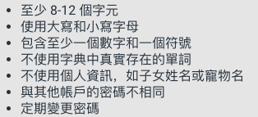
Assumptions
用戶的MP不與其他密碼重複，但強度差距可能極大，因此不排除被offline brute-force​破解的可能
使用的cryptographic primitives皆安全​
攻擊者無法解密通訊管道​
對SiteA線上brute-force受到限制(account lock out, flag warnings)，若無法繞過PM的線上brute-force 受限更高​
*因為我們的scheme 有額外overhead，因此預設此scheme apply 的網站為較重要的，故安全意識也較高
e.g. Norton 的MP強度要求

Slide 25
AttackER model
Able to offline brute-force WP, but not SP. (MP stated in assumption)
May have user to interact with his website.
May temporarily install malware in user‘s device.
We further discuss the case where the adversary :
Gets the MP of the user.
Gets the data stored in the user’s PM.

Slide 26

Security properties (I)
洩漏MP並不會直接導致洩漏任何SP，且攻擊者沒辦法在沒有使用PM的情形下暴搜WP。
在資料庫已經被攻擊者掌握的情形下，即使 MP 可能遭受 offline的 brute-force attack, 想要暴搜任何WP攻擊者都必須先破解MP

Slide 27

Security properties (II)
即便MP以及資料庫都被攻擊者掌握, 他仍然沒有任何方式去暴搜WP，因為只有SiteA可以進行確認。
即使遭惡意軟體入侵，只有在入侵期間使用者完成登入過程的SP遭受外洩Even under malware infection, only the SPs which the user completes login session within the infected time period is leaked.

Slide 28

Concept
既然PM並不是完全可以信任，那就不要給他全部的資訊
將秘密拆成兩份:
一份大的 (Secret) 給PM保證密碼強度
一份小的 (WP) 留給用戶確保PM本身沒有能力獨自外洩SP

Slide 29

LOWER LEVEL OF TRUST
Trust the password manager will keep all of my password safe.
Trust the password manager is well-intended.
withdraw its information

Slide 30


Scheme
Based on the basic PM scheme, we change the stored information
of PM from ${E(MP||user,SP}_{siteA})$to ${E(MP||user,Secret}_{siteA})$
And let the SP of SiteA be H(${Secret}_{siteA}||{WP}_{siteA}$)
Where
${Secret}_{siteA}$ is PM generated, having entropy at least as original SP
${WP}_{siteA}$ is user generated, and only possessed by User.

Slide 31
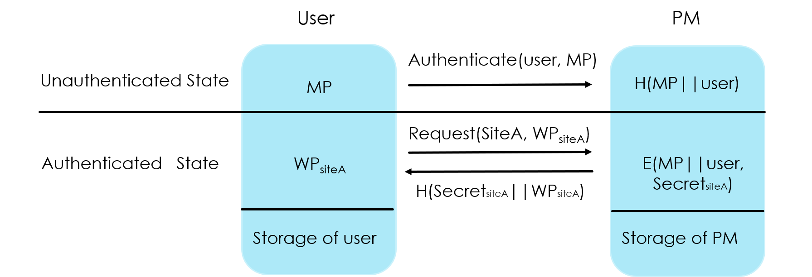
Scheme

Slide 32
等等… 所以我們還是得記得WP?
非常抱歉，但...沒錯 > <
如果在已認證狀態就能獲取每個密碼，攻擊者能加以利用 running 的
PM stage 去得到你的每個密碼 (Sweep attacks , phishing…)
What if I disable maintaining authenticated state (authenticate everytime I request a password)?
Then the point of failure moved from authenticated state to MP, though avoiding implementation error based attacks, MP may still be unsafe when database leaked, or a malware (key logger) planted.
And It would require you to enter MP whenever you requests a password.

Slide 33



Fortunately
Authenticate(user,MP)
Request(SiteA, ${WP}_{siteA}$)
user
PM
H(${Secret}_{siteA}||{WP}_{siteA}\text{)}$
WP doesn’t have to be very strong
(In fact, if user is willing to memorize a SP, he might as well don’t use PM)
Since the only parties possessing any form of WP’s information is
User (WP) and SiteA ( possibly H( H(${Secret}_{siteA}||{WP}_{siteA}\text{)}$) ),
the strength of WP is only under pressure when
attacker is able to perform H(${Secret}_{siteA}||{WP}_{guess}\text{)}$ to query SiteA:
Either ${Secret}_{siteA}$ is leaked or authenticated state is exploited
(both in the original PM case, SP is leaked!)

Slide 34

And even in those cases, the attacker cannot offline brute-force WP since the only party capable of verifying H(${Secret}_{siteA}||{WP}_{guess}\text{)}$ is SiteA (Unless SiteA’s database is compromised too…)
Furthermore, you only need to apply this scheme on passwords you thinks is valuable, don’t need to choose between old scheme and ours!

Slide 35


Compatibility
PM
H(MP||user)
${E(MP||user,SP}_{MYNTU.com})$ , scheme : old
${E(MP||user,Secret}_{google.com})$ , scheme : new
${E(MP||user,Secret}_{Mybank})$ , scheme : new
Storage of PM
The only modification of this scheme is in the request stage, PM retrieves user message (WP) and sends back not Secret(SP) but H(${Secret}_{siteA}||\text{WP}\text{)}$
We think that Cloud PM would fit our scheme better, since Cloud PM has better flexibility but less security compared to local PM, which our scheme compliments.
Flexibility: user decides which passwords to apply our scheme

Slide 36

Evaluation

Slide 37
RECAP: 攻擊-儲存空間
將PM分為三種狀態：
Not running (普遍都是安全的)
running but locked
actively running
在後兩種狀態時，小心被PM出賣
1Password曾被發現在這兩種狀態下，特定的操作會將你的master password以明文的方式放在記憶體中
再安全的database也有可能因為bug而被攻破
https://www.cbronline.com/news/password-manager-security

Slide 38
Our scheme vs 儲存空間攻擊
一樣的條件下，攻擊者也能取得MP 及secret (因key是MP)
但只要PM不去記憶使用者輸入的WP，則攻擊者無從得知WP
Note: 因為保持驗證狀態的關係，才導致PM可能需要暫存 MP 而不是在原本儲存空間的形式 H(MP)
而我們的scheme即使保持驗證狀態，WP仍需使用者輸入
若與不允許保持驗證狀態的old scheme 比較overhead
則為填入WP (僅對使用new scheme的密碼) 的overhead
比上填入MP (所有密碼)的overhead
scheme | MP | Cost of attack SP | User Overhead
Old (Autofill) | Leaked | None | None
Old (without autofill) | H(MP) Leaked | MP offline attack (Every SP) | MP (for every pass)
Ours | Leaked | WP online attack (per SP) | WP (for new scheme pass)

Slide 39
RECAP:攻擊-利用已認證使用者
Sweep attacks
人是資安最大的漏洞
比起手動輸入，一般使用者更傾向於自動帶入複雜的密碼
iFrame sweep attack, Window sweep attack, Redirect sweep attack, ...

Slide 40

Our scheme vs利用已認證使用者攻擊
我們的方式中已認證使用者的權力僅為可使用H(${Secret}_{siteA}||{WP}_{guess}\text{)}，即使$attacker 利用了已認證使用者，他也只能在使用者受攻擊的期間做online brute-force WP， 且此過程不能繞過PM。
較針對的攻擊可能inject code使瀏覽器令使用者輸入WP (phishing)，但此攻擊應僅對使用者現正使用網站的密碼有用(不然很可疑?)。

Slide 41
RECAP:攻擊-惡意軟體
惡意軟體除了威脅儲存空間以外
Keylogger(鍵盤側錄)是最有效用以獲取密碼的惡意軟體，即使有些PM建議以螢幕鍵盤做輸入，但其實螢幕側錄也是可行的
https://www.raymond.cc/blog/how-to-beat-keyloggers-to-protect-your-identity/
在MP掌控所有SP的情況下，使用者在受keylogger侵入時沒輸入過的密碼也陷入危險

Slide 42
Our scheme vs key logging
即使MP遭到擷取(到此，old scheme已失守)，每一個SP仍需要WP
攻擊者僅能直接取得在鍵盤側錄過程中有輸入的WP
與時間賽跑
對於有安全意識的使用者，能在發現惡意軟體後止血
對於因MP外洩受到的攻擊，前面在面對儲存空間攻擊時已說明

Slide 43
RECAP:攻擊-實作漏洞
The Emperor’s New Password Manager: Security Analysis of Web-based Password Managers:
“Our attacks are severe: in four out of the five password managers we studied, an attacker can learn a user’s credentials for arbitrary websites ”
Web, UI, bookmarklet, authorization vulnerabilities are found in five popular web-based password managers.
https://crypto.stanford.edu/~dabo/pubs/papers/pwdmgrBrowser.pdf

Slide 44
Our scheme vs 實作漏洞攻擊
既然是實作漏洞，基本上無從防範…
但只要漏洞沒有影響 WP不記憶下來的特性
至少都能保持每一個SP 都有online brute-force WP 的難度

Slide 45
CLOUD & Local & OUR SCHEME
 | 同步性 | 使用者便利 | 資料庫風險 | 釣魚風險 | Key logging
Cloud
Local
Our Scheme

Slide 46

Challenge
額外的用戶記憶要求
因為server 不持有WP有關的資訊，忘記WP -> SP inaccessible
超過 password manager 能處理的範疇
直接偷看<form>內容的 malware

Slide 47

未來發展
//
實踐: 有許多opensource 的PM，能將我們的scheme加入實作出來，能進行更實際的評估分析

Slide 48
總結
風險分擔: 重要的密碼由自己紀錄

Slide 49
User
PM
Authenticate(user, MP)​
Unauthenticated State​
MP
H(MP||user)
Request(SiteA, WP_{siteA})
Authenticated State
WP_{siteA}
E(MP||user, SecretsiteA)
H(SecretsiteA||WPsiteA)
Storage of user
Storage of PM
28

Slide 50
Derive K = E( H(MP||user) , secret)
Use K to encrypt/decrypt SP
User
PM
Authenticate(user, MP)
MP
k:=H(MP||user)
Secret key
c
E(k, password)
Storage of user
Storage of PM
28

